Slide 1


COMPUTACIÓN NIVEL BÁSICO Profesor : Yasna Hernández Ingeniero en Informática pedagoga en Ed. Superior PMI

Slide 2
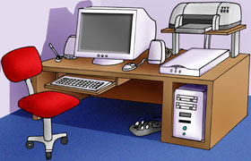



Conociendo mi computador
Te invitamos a conocer tu computador haciendo clic en cualquier periférico y te llevara a la información que deseas conocer.

Slide 3


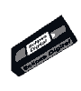

Ayuda
Menú principal
Hacer clic
Película
Atrás
Salir del programa
Atrás

Slide 4
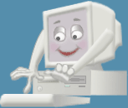
¿Qué es una computadora?
Es una máquina capaz de aceptar datos (letras, números, símbolos) a través de un dispositivo de entrada (por ejemplo: teclado, ratón, entre otros), para procesar los mismos automáticamente bajo el control de un programa previamente almacenado, y proporcionar la información resultante a través de un dispositivo de salida (por ejemplo: monitor, impresora, entre otros).
Menú Principal

Slide 5
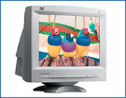
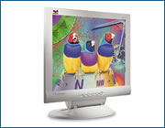
Monitor
Es un periférico de salida, es la pantalla en la que se ve la información. Podemos encontrar básicamente dos tipos de monitores: CRT y el LCD
MONITOR CRT
MONITOR LCD
Menú Principal

Slide 6

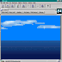
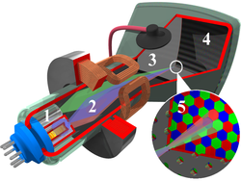
Monitor CRT
Monitor a color
Monitor Monocromático
Los monitores más comunes son los CRT o de rayos catódicos, formados por un tubo en cuyo interior se ha hecho el vacío, en uno de cuyos extremos se sitúan tres cañones de electrones, uno por cada color primario, y en el otro una pantalla de cristal, cuya parte externa es la que ve el usuario.
Tubo de barrido en color 1: cañones de electrones 2: haces de electrones 3: máscara para separar los rayos rojos, azules y verdes de la imagen visualizada 4: capa fosforescente con zonas receptivas para cada color 5: gran superficie plana sobre la cara interior de la pantalla cubierta de fósforo
Atrás
Menú Principal

Slide 7
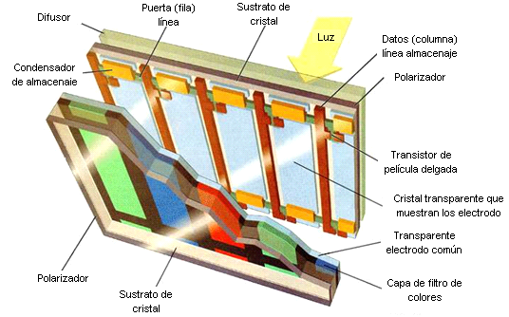
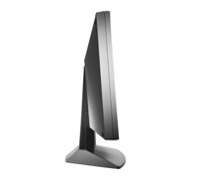
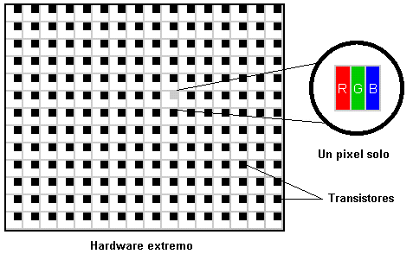
Monitor LCD
Los monitores LCD o de cristal líquido, que se diferencian de los anteriores en que en ellos las tríadas están formadas por cristal líquido en vez de fósforo pigmentado, y en que los haces de electrones son guiados por polarización magnética. Además, en los monitores LCD trabajan con una trama de píxeles concreta, siendo fijo el tamaño de cada uno, por lo que al cambiar a una resolución inferior pueden quedar franjas de píxeles desactivadas.
Atrás
Menú Principal

Slide 8
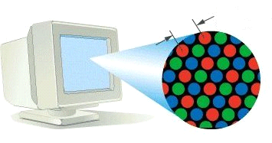
Píxel
Son cada uno de los puntos que forman las imágenes. Cada píxel, tiene un color diferente, de forma que al observar el conjunto de puntos se forma la imagen. El número de puntos que forma la imagen indica su resolución.
Píxel
Atrás
Menú Principal

Slide 9
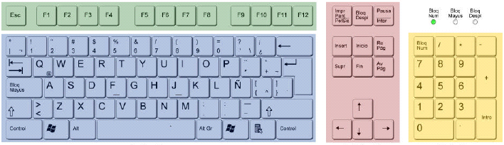
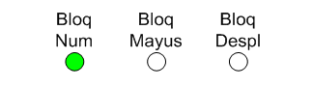
Teclado
La misión principal del teclado es comunicarle a nuestro PC qué es lo que tiene que hacer. Si bien, la popularización de los entornos gráficos como Windows ha incrementado la importancia del ratón como medio de entrada, hay que señalar que éste se limita a actuar al servicio del ordenador o de sus programas. La introducción de datos es una tarea de la que sigue ocupándose, casi exclusivamente, el teclado.
Te invitamos a entrar a conocer el teclado asiendo clic en cualquier parte de la imagen
Menú Principal

Slide 10
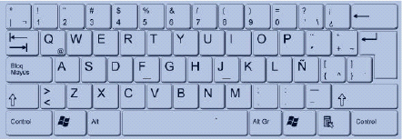
Teclas alfanuméricas
El teclado alfanumérico es similar al teclado de una máquina de escribir, dispone de todas las letras del alfabeto, los diez dígitos decimales y todos los signos de puntuación y acentuación, además de la barra espaciadora.
Atrás
Menú Principal

Slide 11
Teclas de función
Las teclas de función se sitúan el la parte superior del teclado alfanumérico, van del F1 al F12, y son teclas que aportan atajos en el uso del sistema informático. Por ejemplo, al pulsar F1 se suele activar la Ayuda del programa que se está usando. Algunos teclados modernos incluyen otro conjunto de teclas en la parte superior a las de función que permiten acceder a Internet, abrir el correo electrónico o controlar la reproducción de archivos multimedia. Estas teclas no tienen un carácter universal y dependen de cada fabricante, pero también se pueden considerar teclas de función.
Atrás
Menú Principal

Slide 12
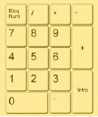
Teclas numéricas
El teclado numérico es similar al de una calculadora, dispone de los diez dígitos decimales, las operaciones matemáticas más habituales (suma, resta, multiplicación y división) Además de la tecla “Bloq Num” o “Num Lock” que activa o desactiva este teclado.
Atrás
Menú Principal

Slide 13
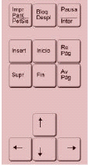
Teclas de edición y de dirección
Supr: La tecla suprimir, como bien indica su nombre sirve para borrar. Tanto campos en tablas, como caracteres en procesadores.
Esc: Escape es una tecla que sirve para cancelar procesos y acciones en progreso, también sirve para cerrar cuadros de diálogo o ventanas.
Inicio: Esta tecla te sitúa al principio de una línea o de un documento, dependiendo del programa que estés utilizando.
Fin: Su función es la contraria a la tecla Inicio, y te sitúa en el final.
Re Pág: Retrocede una página.
Av. Pág: Avanza una página.
Impr. pant: También “Pet Sis”, significa imprimir pantalla, su función es copiar lo que aparece en pantalla como una imagen. Se guarda en el portapapeles y lo puedes pegar en cualquier documento que permita pegar imágenes.
Bloq despl.: Es utilizada bajo el sistema operativo MS-DOS para detener el desplazamiento de texto.
Pausa: Se utiliza en MS-DOS para detener acciones en proceso y así poder leer el texto de esas acciones.
Atrás
Menú Principal

Slide 14
Diodos luminosos
Los diodos son luces que nos indican que teclado esta activado
Este diodo nos indica que el teclado numérico se encuentra activado porque esta encendido
Este diodo nos indica que el teclado alfanumérico esta en minúscula porque se encuentra apagado
Este diodo nos indica que el teclado de dirección esta desbloqueado porque se encuentra apagado
Atrás
Menú Principal

Slide 15
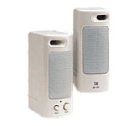
Parlante
Estos dispositivos de Salida, son los que le dan vida a nuestro computador, ya que a través de ellos podemos identificar los eventos que nuestro computador esta manifestando en el programa en ejecución. El término de Multimedia tomo fuerza gracias a la aparición de las tarjetas de sonido y estos a su vez se vieron en la necesidad de contar con estos dispositivos para poder representar los sonidos.
Actualmente podemos decir que un computador sin sonido no tiene vida, ya que para muchos es muy simple trabajar sin algo de música, verificar alguna enciclopedia que contenga audio y video o reproducir juegos y nada de esto tenga sonido. Antes era vanguardia, pero ahora es lo estándar y es considerado como una necesidad.
Menú Principal

Slide 16
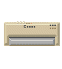
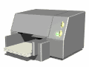
Impresora
Es el periférico más importante, diferente a los componentes estándar, de un computador. Hay básicamente dos tipos de impresoras: personales y para grupos de trabajo. Las segundas son aquellas que se conectan a redes y usualmente son modelos láser aunque hay algunas de inyección de tinta para grupos pequeños.
Las personales en su gran mayoría son de inyección de tinta, aunque existen algunos modelos láser de escritorio.
Las de matriz de punto hoy sólo se utilizan para propósitos especiales como en el comercio o trabajo pesado para impresiones de grandes cantidades, especialmente porque pueden imprimir copias con papel carbón ya que operan mediante impacto (similar a una máquina de escribir) cosa que las otras impresoras no pueden hacer. No se recomiendan para uso personal.
Menú Principal

Slide 17
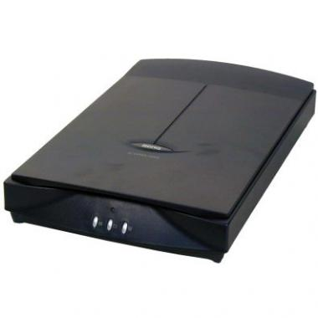
Escáner
Es un periférico de digitalización de documentos (fotografías, diapositivas, dibujos, textos), aunque también puede digitalizar objetos pequeños. Es una herramienta fundamental para poner imágenes en un sitio Web personal.
Pensemos que un scanner es como una copiadora o una cámara fotográfica, y que cuando se desea una mejor calidad se requiere una mejor cámara.
Así pues tenemos que la calidad de los scanner esta basada en la resolución que los mismos pueden ofrecer, lo cual se realiza tomando en cuenta la cantidad de puntos por pulgada o dpis que puede leer el sensor óptico. A mayor cantidad de dpis mayor será la calidad digital del documento.
Menú Principal

Slide 18
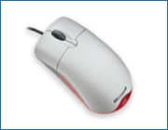
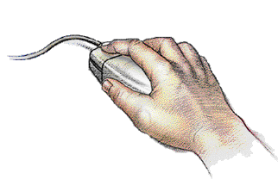
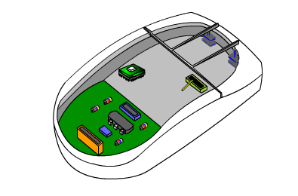
Mouse
Es un dispositivo de entrada que contiene dos o tres botones, los cuales se utilizan para interrelacionar al usuario con los diferentes programas o aplicaciones de la computadora. El mouse forma parte del hardware de la computadora. El mouse nos permite desplazarnos por el área contenida dentro del monitor o pantalla. Una vez que el mouse esta en una posición determinada, elegida por el usuario, se pulsa uno de los botones del mouse, lo que nos permitirá ejecutar una acción u operación.
Parte interna del Mouse óptico
Menú Principal

Slide 19
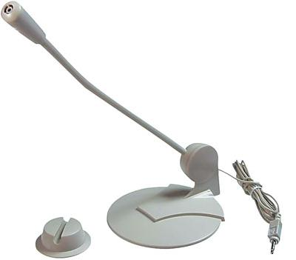
Micrófono
El micrófono es un transductor acústico-mecánico-eléctrico, es decir, un dispositivo destinado a la conversión de ondas sonoras en energía mecánica y de mecánica en eléctrica. Es la puerta por donde pasa el sonido al interior de los aparatos para posibilitar su amplificación, su transmisión por medios telefónicos y radioeléctricos o para su tratamiento.
Menú Principal

Slide 20

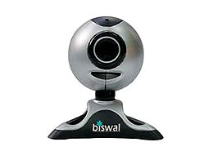
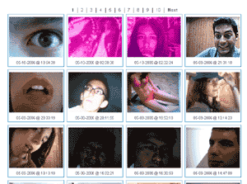
Cámara
Una cámara web o webcam es una pequeña cámara digital conectada a un ordenador, la cual puede capturar imágenes y transmitirlas a través de Internet en directo, ya sea a una página web o a otro u otros ordenadores de forma privada.
Las webcams necesitan un ordenador para transmitir las imágenes. Sin embargo, existen otras cámaras autónomas que tan sólo necesitan un punto de acceso a la red informática, bien sea Ethernet o inalámbrico. Para diferenciarlas de la webcam o cámaras de web se las denomina net cam o cámaras de red.
.
Menú Principal

Slide 21
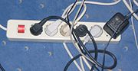
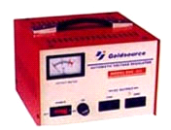
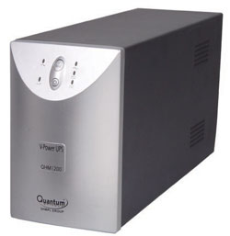
Dispositivos de Protección
Regleta.- es un dispositivo eléctrico utilizado para enchufar múltiples dispositivos eléctricos estándar de corriente alterna en un mismo enchufe. Incluye un interruptor, y un fusible que corta el suministro en caso de un aumento de energía.
Regulador de voltaje.- Protege el PC de bajas de tensión y sobretensiones. Además los reguladores de buena calidad incluyen supresor de picos y filtros que eliminan la interferencia electromagnética.
UPS.- Tienen baterías que en caso de un corte de energía, le permiten continuar trabajando con el PC durante algunos minutos (entre 5 y 15 minutos aproximadamente). Ese tiempo es suficiente para que almacene los archivos que estaban abiertos, cierre los programas y apague el PC correctamente.
Menú Principal

Slide 22
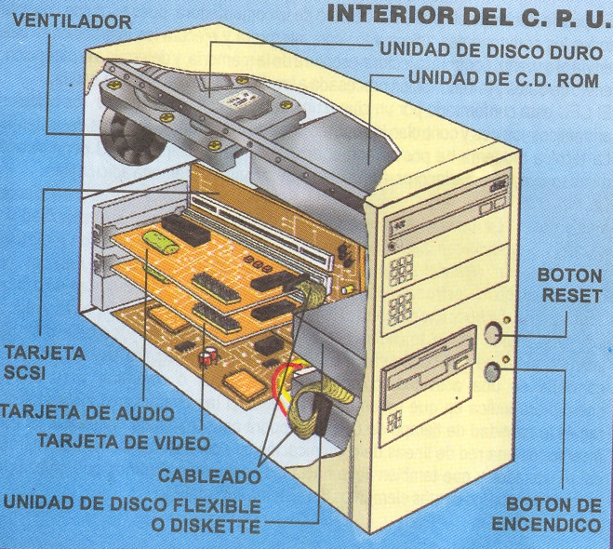
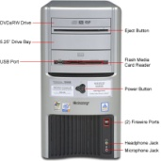
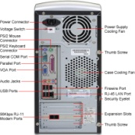
Case
Este componente es necesario en todo computador, es el que tiene incorporado dentro la mayoría de los componentes necesarios para el funcionamiento de este y que nunca especificamos a la hora de comprar un equipo. Existen 3 tipos de case de sobremesa mini/semi-torre o una torre.
Fuente de poder
Has clic en las partes internas del Case
Parte frontal
Parte trasera
Menú Principal

Slide 23
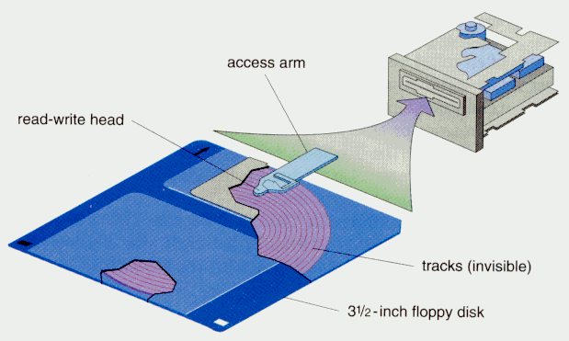
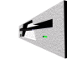
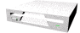
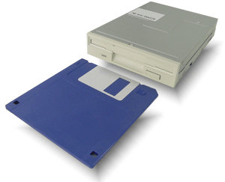
Disquetera
Esta unidad lee y escribe en los disquetes, unos discos que sirven para transportar datos de un lado a otro. Los disquetes tienen una capacidad de almacenamiento de datos muy baja: 1.4 megabytes (MB). Sirven para guardar y leer información, pero a diferencia del disco duro que está fijo dentro del PC, los disquetes se pueden introducir y sacar de la unidad
Atrás
Menú Principal

Slide 24

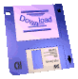
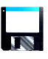

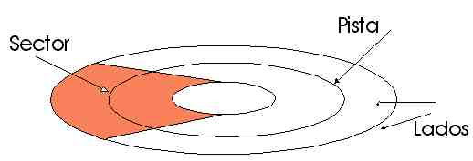
Disquete
Esta unidad lee y escribe en los disquetes, unos discos que sirven para transportar datos de un lado a otro. Los disquetes tienen una capacidad de almacenamiento de datos muy baja: 1.4 megabytes (MB). Sirven para guardar y leer información, pero a diferencia del disco duro que está fijo dentro del PC, los disquetes se pueden introducir y sacar de la unidad
Atrás
Menú Principal

Slide 25
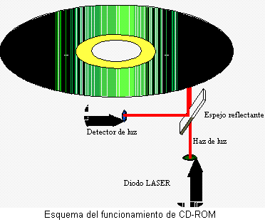
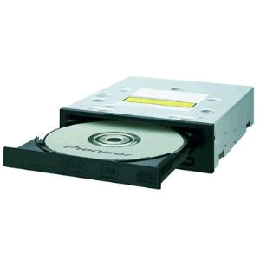

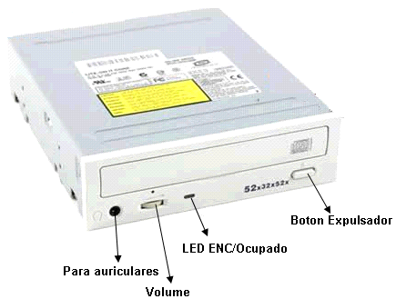
Unidad de C.D. ROM
Esta unidad sirve para leer los discos compactos (CD-ROM) en los que vienen casi todos los programas y para escuchar CD de música en el PC. La velocidad de una unidad de CD ROM depende dos factores: la tasa de transferencia de datos (lo más importante y el único dato que le mencionarán) y el tiempo de acceso.
Atrás
Menú Principal

Slide 26
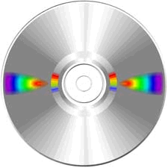


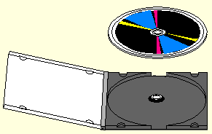

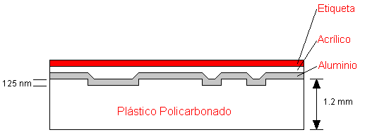
Disco compacto C.D.
Esta unidad sirve para leer los discos compactos (CD-ROM) en los que vienen casi todos los programas y para escuchar CD de música en el PC. La velocidad de una unidad de CD ROM depende dos factores: la tasa de transferencia de datos (lo más importante y el único dato que le mencionarán) y el tiempo de acceso.
Atrás
Menú Principal

Slide 27
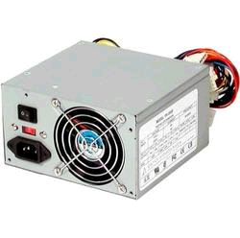
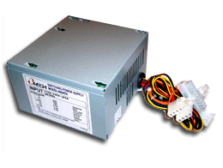
Fuente de poder
La fuente de poder es una pequeña caja cuadrada que está en la parte posterior del gabinete de nuestro computador, y cumple dos funciones generales, proveer de energía a cada uno de los componentes del sistema y con su ventilador mantener estable la temperatura interna. La fuente recibe la corriente de 110 voltios y la convierte en energía de 5 voltios para la tarjeta madre y 12 voltios para los motores de las unidades de almacenamiento.
Atrás
Menú Principal

Slide 28
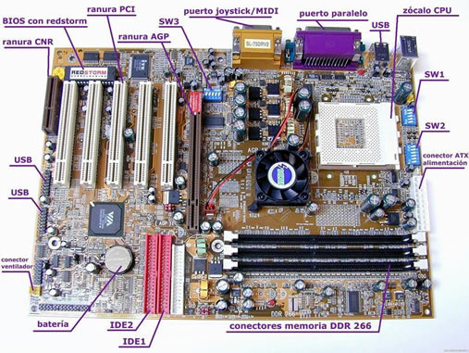
TARJETA MADRE
Es una tarjeta interna que aloja los principales componentes del computador, como el procesador, la memoria RAM, las ranuras de expansión, caché secundario y el BIOS. En esa tarjeta también están integrados los controladores que manejan dispositivos como el disco duro, el teclado y el ratón.
Has clic en las partes que están marcados con amarillo
Atrás
Menú Principal

Slide 29
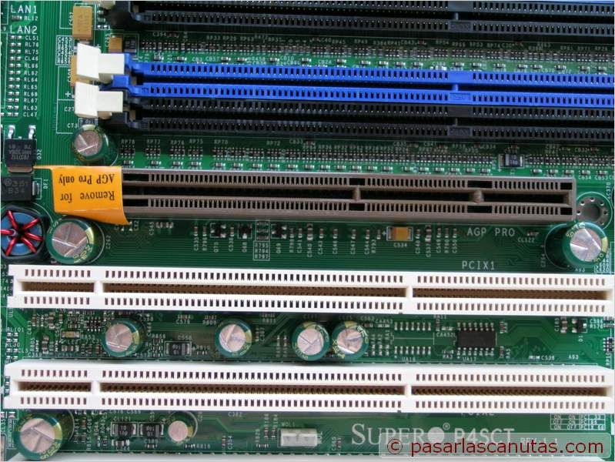
Ranura AGP
Actualmente se utiliza exclusivamente para conectar tarjetas de vídeo 3D, por lo que sólo suele haber una. Según el modo de funcionamiento puede ofrecer 264 MB/s o incluso 528 MB/s. Mide unos 8 cm, se encuentra a un lado de las ranuras PCI, casi en la mitad de la tarjeta madre o principal.
Atrás
Menú Principal

Slide 30
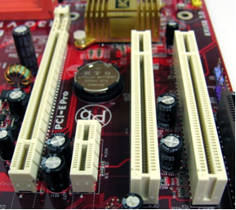
Ranura PCI
Es el estándar actual. Pueden dar hasta 132 MB/s a 33 MHz, lo que es suficiente para casi todo, excepto quizá para algunas tarjetas de vídeo 3D. Miden unos 8,5 cm y casi siempre son blancas.
Atrás
Menú Principal

Slide 31

Conector ATX
Son las más comunes y difundidas en el mercado, se puede decir que se están convirtiendo en un estándar y pueden llegar a ser las únicas en el mercado informático. Sus principales diferencias con las AT son las de mas fácil ventilación y menos enredo de cables, debido a la colocación de los conectores ya que el microprocesador suele colocarse cerca del ventilador de la fuente de alimentación y los conectores para discos cerca de los extremos de la placa. Además, reciben la electricidad mediante un conector formado por una sola pieza.
Atrás
Menú Principal

Slide 32

Pila del computador
La pila permite suministrar la energía necesaria al Chip CMOS para que el BIOS se mantenga actualizado con los datos configurados. Esta pila puede durar entre 2 a 5 años y tiene voltaje de 3.5 V y es muy similar a las del reloj solo que un poco más grande. La forma de conectarse es muy fácil, ya que las mayorías de las tarjetas madre incorporan un pequeño conector para ella en donde ajusta a presión.
Atrás
Menú Principal

Slide 33

Tarjeta de video
Es una tarjeta que le permite al PC mostrar imágenes en el monitor; se la conoce con muchos nombres, como tarjeta gráfica, tarjeta de video, adaptador de video y controlador de video. Esta tarjeta convierte los datos con los que trabaja el computador en las señales que forman las imágenes en el monitor. En los PC económicos, es común que la tarjeta de video sea reemplazada por un chip de video integrado en la tarjeta madre, ese esquema reduce el precio del PC y la calidad es aceptable.
Atrás

Slide 34


Tarjeta de audio
Es la que permite al computador manejar sonido (también se conoce como tarjeta de audio). Esta tarjeta hace posible reproducir sonido por medio de los parlantes o grabar sonidos provenientes del exterior mediante el micrófono (es una tarjeta interna, pero tiene puertos externos en los que se conectan los parlantes y el micrófono). En los PC de bajo costo, a veces la tarjeta de sonido es reemplazada por un chip de sonido integrado en la tarjeta madre; eso reduce el precio del computador, pero la calidad es aceptable.
Atrás
Menú Principal

Slide 35

Tarjeta SCSI
SCSI es el acrónimo de Small Computer System Interface, un estándar de fabricación para conectar periféricos a la mayoría de los ordenadores personales. La interfaz SCSI permite conectar una serie de dispositivos entre sí y a una sola conexión SCSI, formando una cadena SCSI. En "Directrices sobre SCSI" se define la forma de conectar varios dispositivos SCSI a la misma conexión SCSI (incorporada o de una tarjeta SCSI). Una tarjeta SCSI es el dispositivo conectado a la placa base y al que están conectados, a su vez, los dispositivos SCSI.
Atrás
Menú Principal

Slide 36

Ventilador
El ventilador es uno de los dispositivo de enfriamiento para el computador encontramos 2 dispositivo de enfriamiento el del case y el de la fuente de poder
Atrás
Menú Principal

Slide 37


zócalo
El zócalo es donde se aloja el microprocesador
Atrás
Menú Principal

Slide 38


Disco duro
Un disco duro es un dispositivo que permite el almacenamiento y recuperación de grandes cantidades de información. Los discos duros forman el principal elemento de la memoria secundaria de un ordenador, llamada así en oposición a la memoria principal o memoria RAM (Random Access Memory, memoria de acceso aleatorio).
Atrás
Menú Principal

Slide 39

Parte frontal
Atrás
Menú Principal

Slide 40

Parte trasera
Alimentación de energía
Interruptor de energía
Ventilador de enfriamiento de la fuente de energía
PS/2 conector del ratón
PS/2 conector del teclado
Conector serial
Pernos de seguridad
Conector paralelo
Conector serial
Ventilador de enfriamiento del case
Conectores de audio jack
Puertos USB
Puertos del firewire
Puertos del RJ-45
Puertos para moden RJ-11
Ranuras de acceso
Pernos de seguridad
Has clic en la parte señaladas del case
Atrás
Menú Principal

Slide 41

Alimentación de energía
Como cualquier aparato electrónico, la computadora necesita energía eléctrica para su operación. Para tal efecto, tu equipo cuenta con un cable de corriente, con un extremo a conectar en la fuente de alimentación que esta en la parte posterior del chasis,
y el otro directamente a la fuente de energía.
Atrás
Menú Principal

Slide 42

PS/2 conector del ratón
Este dispositivo requiere de un cable de señal con un conector que debe ser insertado en la computadora en la entrada o puerto indicado.
Algunos ratón tienen un conector USB, si este es tu caso, insértalo en la entrada .
Atrás
Menú Principal

Slide 43

PS/2 conector del teclado
Este dispositivo requiere un sólo cable de señal que debe insertarse en la entrada o puerto indicado. Frecuentemente se encuentra junto a la entrada del ratón y puedes diferenciarlos por sus símbolos y colores.
Algunos teclados tienen un conector USB, si este es tu caso, insértalo en la entrada .
Atrás
Menú Principal

Slide 44

Conector paralelo
Conexión de la IMPRESORA.
La impresora requiere de dos cables para su funcionamiento: el cable de señal, también llamado "paralelo" o "RS232" que tiene un conector DB25, el cual debe ser insertado en la entrada indicada del chasis, y el cable de alimentación, que se conecta a una fuente de energía.
Atrás
Menú Principal

Slide 45

Conector serial
Conexión del MONITOR.
Al igual que la impresora, el monitor requiere de dos cables: el cable de señal, que sale del monitor y termina en un conector tipo DB15, que se inserta en la entrada indicada del chasis. Es necesario asegurar los tornillos que tiene.
El otro cable es de alimentación y va de la parte posterior de tu monitor, a una fuente de energía.
Atrás
Menú Principal

Slide 46

Conectores de audio Jack
Conexión de las BOCINAS EXTERNAS.
Las bocinas externas requieren conectar el cable de tipo "plug" macho a la parte posterior del chasis, en la entrada que se indica.
Cabe aclarar que algunos equipos cuentan con bocinas internas, las cuales no requieren conexión.
Atrás
Menú Principal

Slide 47

Ranuras de acceso
Estas ranuras de acceso son aberturas en la parte de atrás de la computadora para permitir que los dispositivos se conecten allí. Las plaquetas para periféricos tienen una lengüeta metálica que encaja en la abertura y contiene los conectores.
La lengua es colocada en su lugar con un tornillo arriba. Si la parte superior de la lengua no se apoya bien sobre el agujero para el tornillo, la plaqueta periférica no está colocada a fondo dentro de su ranura.
Atrás
Menú Principal

Slide 48

Puertos para modem RJ-11
Actualmente las computadoras modernas traen el módem integrado y sólo requieren de una línea telefónica.
Recuerda que este dispositivo te permitirá conectarte a Internet, pero deberás contratar los servicios de algún proveedor de este servicio.
Atrás
Menú Principal

Slide 49


Puertos USB
USB Universal Serial Bus es una interface plug&play entre la PC y ciertos dispositivos tales como teclados, mouse, scanner, impresoras, módems, placas de sonido, camaras,etc) .
Una característica importante es que permite a los dispositivos trabajar a velocidades mayores, en promedio a unos 12 Mbps, esto es más o menos de 3 a 5 veces más rápido que un dispositivo de puerto paralelo y de 20 a 40 veces más rápido que un dispositivo de puerto serial.
Atrás
Menú Principal

Slide 50
Interruptor de energía
Este dispositivo se encarga de establecer el tipo de corriente 110V o 220v que va pasar por la fuente de poder esta se encarga de convertirla en energía de 5 voltios para la tarjeta madre y 12 voltios para los motores de las unidades de almacenamiento.
Atrás
Menú Principal

Slide 51
Pernos de seguridad
Se encarga de ajustar la caja este perno tiene un fácil uso podemos retirarlo sin necesidad de un destornillador ya que tiene una estrías a los costado que ase fácil su manejo
Atrás
Menú Principal

Slide 52



Puertos del firware
Lo primero que se puede decir es que es un puerto de alta velocidad diseñado por Apple, para la conexión de periféricos en un computador.
Obviamente como tantas tecnologías diseñadas por Apple, no son de su uso exclusivo. De hecho gracias a esta tecnología se van a poder conectar nuestros computadores con productos electrónicos como cámaras digitales o sistemas de música, algo hasta ahora más complicado.
Atrás
Menú Principal

Slide 53

Puertos RJ-45
Sirve para las conexiones en redes con cable UTP según el trenzado pude ser utilizado en red LAN, PAN, MAN, WAN de cualquier topología se esta en, Estrella, Bus, Anillo.
Atrás
Menú Principal

Slide 54





Microprocesador
El Microprocesador
Unidad central de proceso (conocida por sus siglas en inglés, CPU), circuito microscópico que interpreta y ejecuta instrucciones. La CPU se ocupa del control y el proceso de datos en las computadoras. Generalmente, la CPU es un microprocesador fabricado en un chip, un único trozo de silicio que contiene millones de componentes electrónicos.
Te enseñamos como armar tu propio computador
Has click en esta imagen
Atrás
Menú Principal

Slide 55


COMO ARMAR TU PROPIO COMPUTADOR
Atrás
Reproducir
Menú Principal

Slide 56

La buena postura frente al computador
Menú Principal

Slide 57

Título

